Slide 1
教育方法の研究 第２回
個人情報の管理・情報モラル
寺尾 敦
青山学院大学社会情報学部
atsushi [at] si.aoyama.ac.jp
Twitter: @aterao

Slide 2
本日の内容
ネチケット
  個人情報の管理（このスライド）
  電子メールの使用法（このスライド）
  児童・生徒への情報モラル指導（このスライド）
著作権（2_copyright.pptx）

Slide 3
個人情報とは
個人情報：各個人を特定識別できる情報．
  名前，生年月日，住所，電話番号，顔写真など
  ほかの情報と組み合わせることで個人を識別可能となる情報も含む
プライバシー情報：個人情報のうち，本人が公開を望まないもの
  名刺に書かれた情報は，個人情報ではあるが，プライバシー情報ではない

Slide 4
SNS での個人情報管理
Facebook などの SNS で，個人情報を盗まれて悪用される被害が多くなっている．
  パスワードを管理する．二段階認証が望ましい．
  知らない人からの友達リクエストは承認しない．なりすましもあるので注意．
  プロフィールの公開範囲を制限しておく．
  個人情報へのアクセスを過度に要求するFacebook アプリはインストールしない．
CP資料：Facebook設定”５つのポイント”（マイナビニュース 2018年11月20日）
性格診断アプリからフェイスブック情報流出（朝日新聞 2018年4月10日）

Slide 5
写真を投稿するときの注意
スマートフォンを使うとき，位置情報のついた写真を SNS に投稿しないようにする．
  GPSにより，写真には大まかな住所データが保存されている．
  GPSによる位置情報なしでも，公開は慎重に．撮影場所を解析すれば，自宅や，よく行く場所がわかってしまう．写真に写っているものは場所特定の手がかりになる．
CP資料：SNSの個人情報漏れどう防ぐ？（朝日新聞 2013年7月20日）
子どもの写真 SNSの注意は？（朝日新聞 2018年4月14日）

Slide 6
写真を公開するときには，写真に写っている人全員の承諾が必要．
  個人を特定できない「写り込み」は許容されるかもしれないが，画像加工など配慮した方がよい．

Slide 7
個人情報の送信
個人情報を送信せざるを得ない場合がある
  ネット上でのショッピング
詐欺に引っ掛からないようにする
  人気の製品や新商品名を格安あるいは無料で入手可能というエサにより，個人情報を入力させるフィッシング（phishing）サイトがある。
  フィッシング：偽のメールやウェブサイトでユーザをだまし，情報を盗む行為．

Slide 8
HTTPとHTTPS
HTTP(Hyper Text Transfer Protocol)：ウェブサーバとクライアント（ブラウザ）がデータをやり取りするときに使用されるプロトコル
SSL(Secure Socket Layer)：通信相手の認証とデータの暗号化をになうプロトコル
  現在は TLS (Transport Layer Security) に移行
HTTPS(HTTP Security)：HTTPにSSLによる認証と暗号化機能を付加したプロトコル

Slide 9
HTTPSでなくHTTPを使用しているウェブサイトでは，クレジットカード番号など重要な情報を送信してはいけない
アドレスの表示がhttp://でなくhttps://で始まっていることを確認
ブラウザでは，プロトコルがhttpsのとき，鍵マークが表示される．

Slide 10
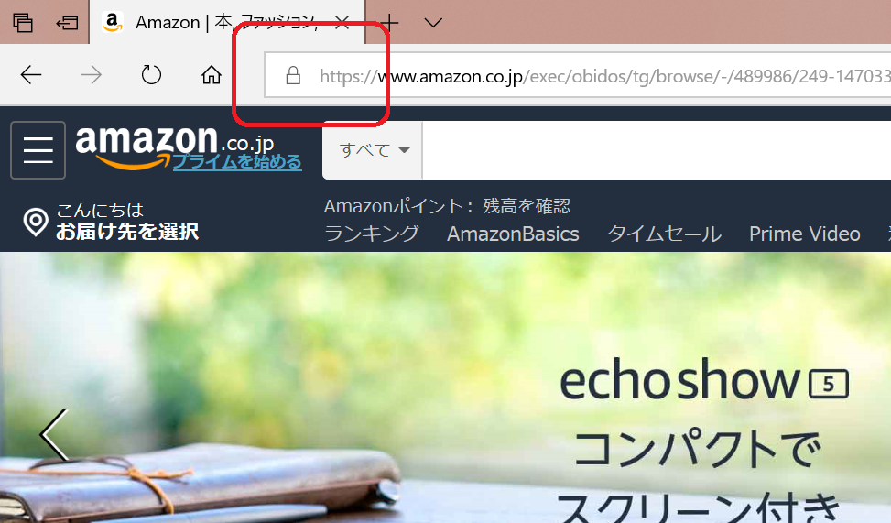
Microsoft Edge 42.17134.1098.0

Slide 11
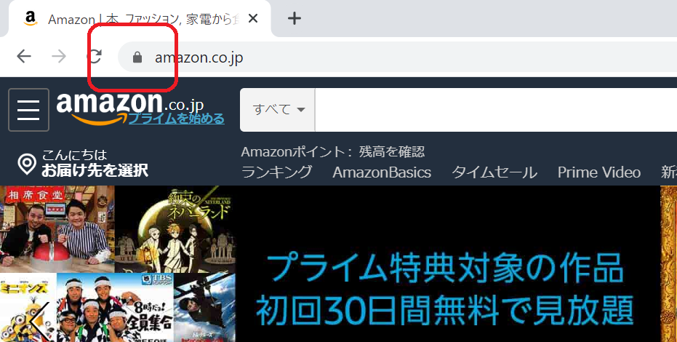
Google Chrome 81.0.4044.122

Slide 12
https://で始まっており，鍵マークが表示されていても，絶対に安全というわけではない
  アドレスの偽装あるいは本物と酷似したアドレス
  詐欺サイトでありながら，SSLを利用するための電子証明書を取得していることもある
重要情報は実績のあるサイトだけで送信
  正しい URL で保存したブックマークを利用
  ウェブページやメールでのリンクは詐欺サイトにつながっているかもしれない

Slide 13
個人情報と電子メール
電子メールで送信される情報は，暗号化されていない平文であることが多い．クレジットカード番号などの重要情報は送信してはいけない．
  「パスワードは別メール」はあまり意味がない．
電子メールメッセージを暗号化する方法はあるが，十分に利用されてはいない．
  Gmail の暗号化
  Office 365 での暗号化

Slide 14
生徒の個人情報の管理
生徒の個人情報（成績など）が入った USB メモリを紛失したというニュースがしばしばある．
  USB メモリに重要情報を入れて持ち歩かない．
  サイボウズのようなグループウェアを使用する．
  個人での利用なら， Dropbox や OneDrive など.
  どうしても USB を使うのならば，暗号化する．Windows 10（Home エディション以外）ならば，BitLocker を使うことができる．

Slide 15
PC やスマートフォンの紛失によるデータ流出も注意が必要．
  BYOD（Bring Your Own Device）が広まると，このリスクが高まる．
  BitLocker などによるPC ドライブの暗号化，スマートフォンおよびタブレットに情報を残さないサービス（たとえば，Trend Micro Mobile Security）の利用など，セキュリティ対策を行う．

Slide 16
電子メールのネチケット
件名を書く
  要件を簡潔に表現．
  「こんにちは」ではだめ．スパムと見分けつかない
基本は手紙を書くのと同じ．丁寧に．
半角カタカナ，環境依存文字は使用しない
あまりに重い添付ファイルは送らない
文字だけのコミュニケーションであることを考慮．相手がどう感じるか想像．
Notes:
環境依存文字：丸囲みの数字、ローマ数字、単位、など

Slide 17
返信では元のメッセージを適度に引用すると，何に返答しているのかがわかりやすい
メーリングリストでの返信は，返信先を確認
  メーリングリスト全体
  元のメールの送信者
チェーンメールは転送しない（SNSでも同じ）
  転送を要求するものは基本的に無視
  善意に見えるもの（例：献血）でも
CP資料：デマ 惑わない 広めない（朝日新聞 2017年4月24日）

Slide 18
Outlook Web App の設定
HTMLメールは使用しない．
署名を作成し，メッセージに挿入する．
Aoyama-mail での設定方法は，「社会情報体験演習」の授業ウェブにある，2.2 AOYAMA-mail の設定 を参照のこと．

Slide 19
電子メールネチケットに関しては，以下の記事を参照のこと．
  日経パソコン2013年8月12日号の特集「徹底調査！ メールの新作法」
電子メールの文例はネットで容易に見つけられる．書き方の参考に．
  「電子メール AND マナー」「電子メール AND 文例」「電子メールの書き方」などでGoogle検索
Notes:
日経パソコン2009年6月22日号の特集「1100人に聞いて分かった ビジネスメールの作法」

Slide 20
情報モラル指導
情報モラル教育の内容（文部科学省委託事業「情報モラル等指導サポート事業」による）
  情報社会における正しい判断や 望ましい態度を育てること
  情報社会で安全に生活するための危険回避の方法の理解やセキュリティの知識・技術，健康への意識
学級活動の中での説話，各教科の指導，総合的な学習の時間，道徳といった指導すべきタイミングをうまく設定して，その時その時に応じた内容を指導したり，くり返して指導したりする．
  情報モラルモデルカリキュラム

Slide 21
文部科学省の事業
携帯端末からのネットアクセスで被害にあう児童・生徒の増加
文部科学省「ちょっと待って，ケータイ」リーフレットを作成（2007年）．小学校６年生に配布．
  携帯電話のインターネット利用に際しての留意点
  トラブル・犯罪被害の例
  トラブルにあったときの対処方法
2017年度まで，「ケータイ＆スマホ、
正しく利用できていますか？」を作成

Slide 22
総務省の事業
総務省は，スマートフォンの普及にともない，利用者が安心・安全に利用できる環境を整備するため，総務省として取り組む事項を取りまとめた「スマートフォン安心・安全利用促進プログラム」を作成．（平成24年）

Slide 23
民間企業の情報モラル教育事業
LINEは，書き込み式の情報モラル教材「SNSノート（情報モラル編）」と，教員向け指導書を作成して無償提供をしている．

Slide 24
ソフトバンクモバイル株式会社は，NPO法人企業教育研究会と連携し，スマートフォンの普及に対応した情報モラル教材『考えよう，ケータイ・スマートフォン』を無料配布．
  株式会社NHKエデュケーショナルが制作したドラマ教材が収録されたDVD
  50分授業でのモデル指導案が掲載された冊子
  進行用スライド
  講師を無料で派遣

Slide 25
穴埋め問題
HTTP (Hyper Text Transfer Protocol) は，ウェブサーバとクライアント（ブラウザ）がデータをやり取りするときに使用されるプロトコルである．これに，（ ）と（ ）をになうプロトコルであるSSL (Secure Socket Layer) を組み合わせたプロトコルが，（ ）である．
Notes:
解答：通信相手の認証，データの暗号化，HTTPS (HTTP Security)

Slide 26
記述問題
個人情報とは何ですか？
  名前や電話番号など，個人を直接に特定する情報を含んでいなければ，それは個人情報ではありませんか？
Facebook などの SNS で，個人情報を盗まれ悪用される被害が多く発生しています．このような被害にあわないために，どのようなことに注意しておく必要がありますか？

Slide 27
Facebook などの SNS に写真を投稿するとき，個人情報保護の観点から注意すべきことは何でしょうか？
電子メールで，クレジットカード番号など重要な情報を送信してはいけないのはなぜですか？

Slide 28
学校教員が生徒の個人情報の入った USB メモリや PC を紛失したり盗まれたりしたというニュースをときどき耳にします．こうしたことが起きないようにするためには，生徒の個人情報をどのように管理する必要がありますか？

